Slide 1
2º Technology Forum
08-05-2015 / Θεσσαλονίκη
ΑID
AIR-POLLUTION INTELLIGENT DEFENSE
“Κατανεμημένο Ευφυές Σύστημα
παρακολούθησης και αντιμετώπισης έντονων αλλαγών της Ατμοσφαιρικής Ρύπανσης
και του Δείκτη Δυσφορίας σε Πραγματικό
Χρόνο μέσα από μια συνεχή διαδικασία”
Ομιλητής: Δρ. Καρτέρης Μαρίνος
Μηχανολόγος Μηχανικός, ΑΠΘ
http://www.karteco.gr/AID

Slide 2
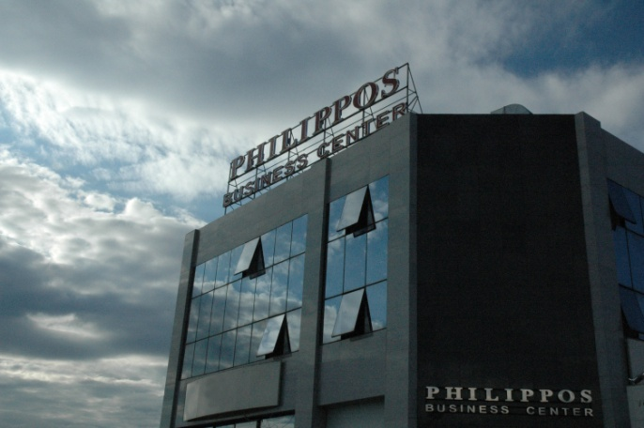
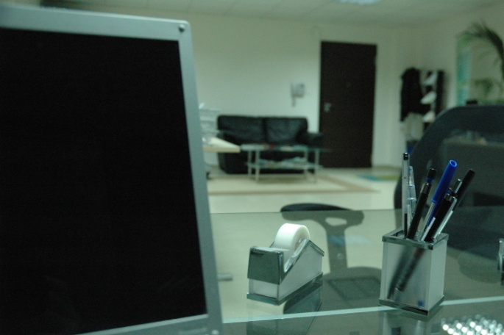
Ποιοι είμαστε?
Ιδρυτικά Μέλη:
-Απόστολος Καρτέρης
Δρ. Μηχανικός Περιβάλλοντος, ΑΠΘ
-Μαρίνος Καρτέρης
Δρ. Μηχανολόγος Μηχανικός, ΑΠΘ
Διεύθυνση:
-Αγ. Αναστασίας & Λαέρτου, ΤΚ 57001, Πυλαία, Ελλάδα
-Τηλ: 2310365441, Fax: 2310365442
-Website: www.karteco.gr
Ανθρώπινο δυναμικό:
14 εξειδικευμένοι μελετητές
-μηχανικοί,
-περιβαλλοντολόγοι,
-δασολόγοι

Slide 3
Που δραστηριοποιούμαστε από το 2007

Slide 4
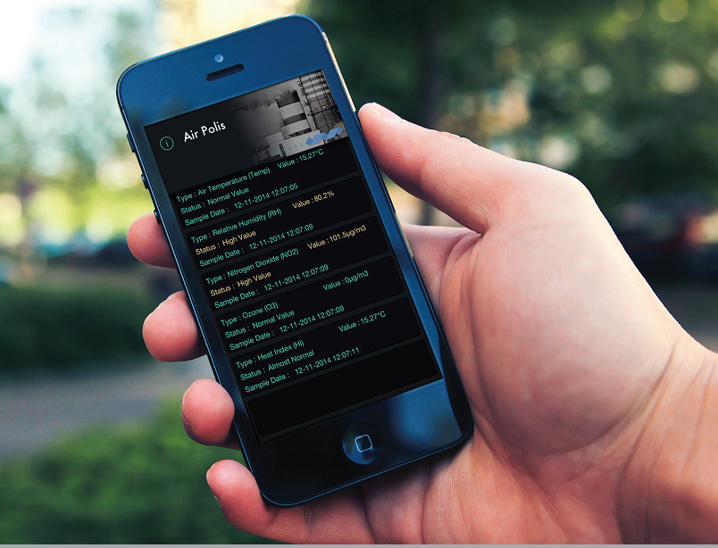
Τι είναι το AID?
Καινοτόμο Κατανεμημένο Πληροφοριακό Σύστημα
Δικτύου Ευφυών Πρακτόρων
με το οποίο εντοπίζονται και αξιολογούνται περιβαλλοντικά προβλήματα και παρέχεται υποστήριξη στους χρήστες του συστήματος με σκοπό την αντιμετώπισή των προβλημάτων αυτών σε Πραγματικό Χρόνο.
ΠΡΟΪΟΝ ΕΡΕΥΝΑΣ:
- ΓΓΕΤ 2011-2014
- kartECO & ΔΠΘ (Υπεργολάβος)

Slide 5
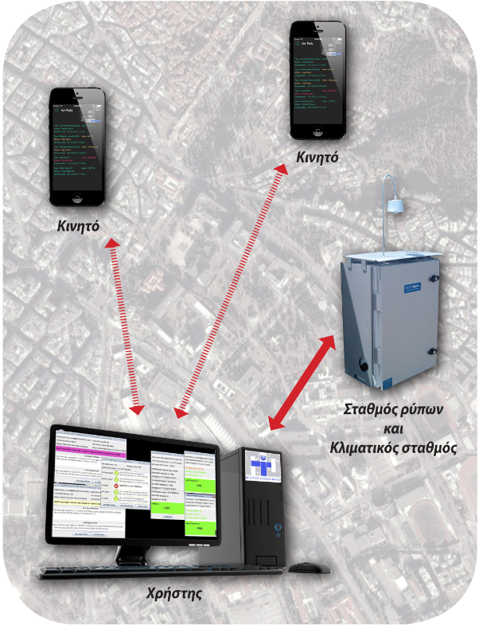
Τι υπηρεσίες παρέχει?
Το σύστημα τροφοδοτείται σε Πραγματικό Χρόνο από πολλαπλές πηγές δεδομένων μετρήσεων ώστε να:
να αντιλαμβάνεται και να αξιολογεί την κατάσταση του περιβάλλοντος,
ενημερώνει με κατάλληλα λεκτικά τους χρήστες,
να επιλέγει ανάλογες δράσεις για την προστασία των χρηστών και του πληθυσμού,
να προτείνει παρεμβάσεις.

Slide 6
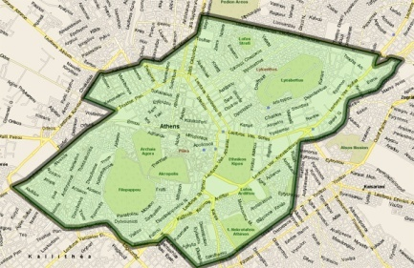
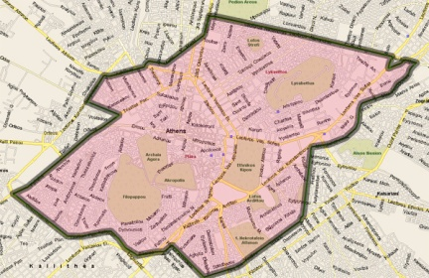
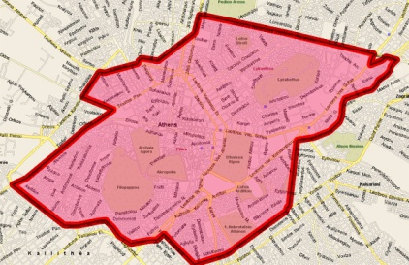
Ποιες είναι αυτές οι παρεμβάσεις?
η απλή ειδοποίηση μιας ομάδας ατόμων,
η ενεργοποίηση συστημάτων ασφαλείας,
η τροποποίηση μίας γραμμής παραγωγής,
η μείωση ταχύτητας στόλου οχημάτων,
η επέμβαση σε συστήματα διαχείρισης κυκλοφορίας κ.λπ.

Slide 7
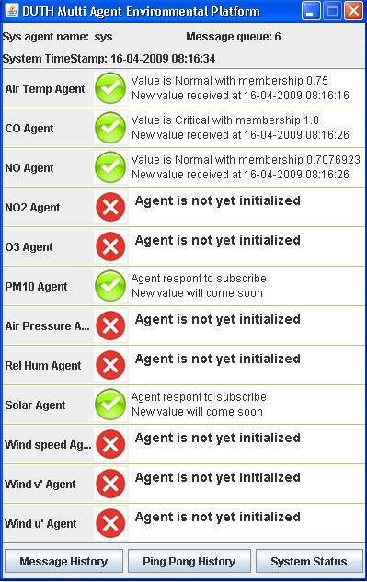
Ποια είναι η αρχιτεκτονική του AID? (1)
Το AID είναι ένα υβριδικό σύστημα Ασαφούς Νόησης που λειτουργεί μέσω ενός κατανεμημένου πολυεπίπεδου δικτύου Ευφυών Πρακτόρων (ανάπτυξη με την πλατφόρμα JADE).
Πράκτορες Αντίληψης Περιβάλλοντος τροφοδοτούνται σε Πραγματικό Χρόνο με τα δεδομένα μετρήσεων περιβάλλοντος
Πρακτόρων Αξιολόγησης Μετρήσεων λειτουργούν με Ασαφή Άλγεβρα και παράγουν Λεκτικά που χαρακτηρίζουν την κρισιμότητα της κατάστασης

Slide 8
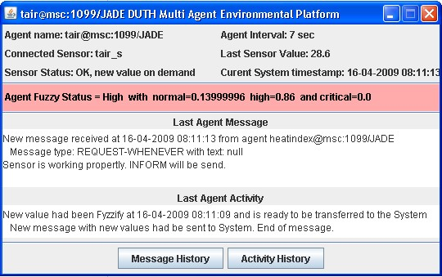
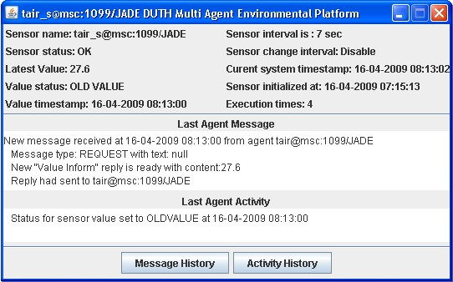
Ποια είναι η αρχιτεκτονική του AID? (2)
Πράκτορες Λήψης Αποφάσεων και Ενεργειών
αποφασίζουν για τις απαραίτητες παρεμβάσεις
ενημερώνουν αναλόγως τους χρήστες μέσω των έξυπνων τηλεφώνων, tablet και Η/Υ
εκτελούν προκαθορισμένες ενέργειες
Πράκτορας Διαχείρισης Συστήματος με τον οποίο παρακολουθείται η λειτουργία του συστήματος

Slide 9
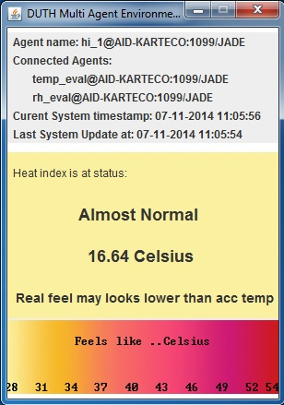
Ποια είναι τα πλεονεκτήματά του? (1)
Ανάγνωση σε Πραγματικό Χρόνο μετρήσεων από οποιονδήποτε αισθητήρα
Διαρκής παρουσίαση του συνόλου των μετρήσεων και της κατάστασης κάθε παράγοντα καθώς και πλήρους ιστορικού μετρήσεων
Διαδικτυακή ενημέρωση των χρηστών και του κοινού, μέσω εφαρμογής (applications) για κινητά και tablets και του ιστότοπου του συστήματος
Αυτοματοποιημένη και συνεχής ενημέρωση όταν το σύστημα ανιχνεύει υπερβάσεις ορίων ή μη φυσιολογικές τιμές στις παραμέτρους που παρακολουθεί

Slide 10
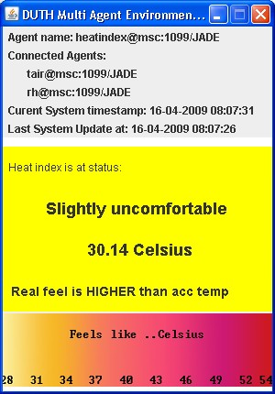
Ποια είναι τα πλεονεκτήματά του? (2)
Αξιοπιστία σε κρίσιμες καταστάσεις
Ανοχή σε σφάλματα με τη χρήση της Ασαφούς Άλγεβρας
Ενσωματωμένος μηχανισμός ελέγχου ορθής λειτουργίας
Υποστήριξη αυτοματοποιημένων μηχανισμών παρέμβασης στο περιβάλλον
Περιορισμός των απαιτούμενων αναγκών και ενεργειών σε μη κρίσιμες καταστάσεις
Αυτόματη μεταβολή του ρυθμού λειτουργίας όταν ανιχνευθεί ότι κάποιος από τους υπό μελέτη παράγοντες παρουσιάσει ή πλησιάζει σε υπέρβαση των ορίων

Slide 11
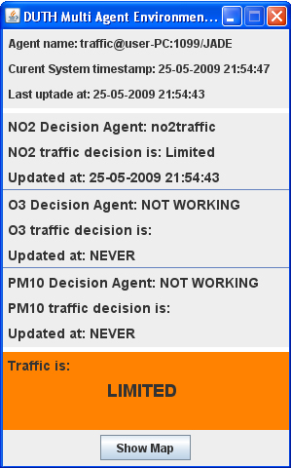
Ποιες είναι οι δυνατότητές του?
Η δυνατότητα προσαρμογής (customize) στις ανάγκες του χρήστη
Η δυνατότητα προσαρμογής και διασύνδεσης με κάθε υπάρχον σύστημα παρακολούθησης περιβάλλοντος
Η παρακολούθηση πρακτικά απεριόριστου αριθμού παραμέτρων και δυνατότητα κατασκευής κάθε είδους μηχανισμού λήψης αποφάσεων
Το πλήρως αυτοματοποιημένο σύστημα προσαρμοσμένης απεικόνισης της πληροφορίας
Η υποστήριξη καταγραφής δεδομένων σε ανοιχτή βάση δεδομένων

Slide 12
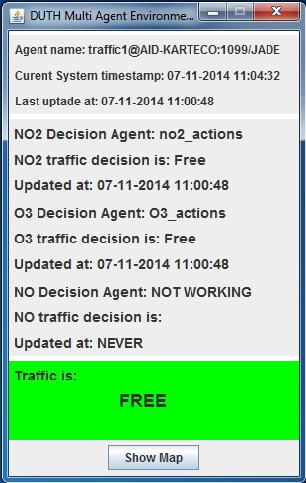
Ποια είναι τα πεδία εφαρμογών του?
Αστικά κέντρα
Κτιριακές εγκαταστάσεις
Βιομηχανικές περιοχές
Λατομεία και ορυχεία
Περιοχές με σημαντική περιβαλλοντική όχληση

Slide 13
Τι απαιτείται πριν την εγκατάστασή του?
Χρήση σε οποιαδήποτε σύστημα παρακολούθησης του περιβάλλοντος που υποστηρίζει σειριακή σύνδεση (RS232), USB ή δίκτυο Ethernet (ασύρματο ή ενσύρματο)
Εξασφάλιση διαδικτυακής σύνδεσης μεταξύ των σημείων που μελετούνται (σταθμοί, χρήστες και κεντρικό σύστημα)
Προμήθεια απαραίτητου αριθμού Η/Υ για απεικόνιση, λήψη αποφάσεων και αποθήκευση δεδομένων
Προμήθεια φορητών συσκευών απεικόνισης ανάλογα με τις ανάγκες του χρήστη

Slide 14
Τι απαιτείται μετά την εγκατάστασή του?
Συντήρηση δεν απαιτείται
Απαραίτητη η εποπτεία για κάποιο χρονικό διάστημα
Calibration του συστήματος έτσι ώστε αυτό να παραδοθεί πλήρες και με βάση τις προδιαγραφές που τέθηκαν στην ανάλυση του προϊόντος από τον ενδιαφερόμενο χρήστη

Slide 15
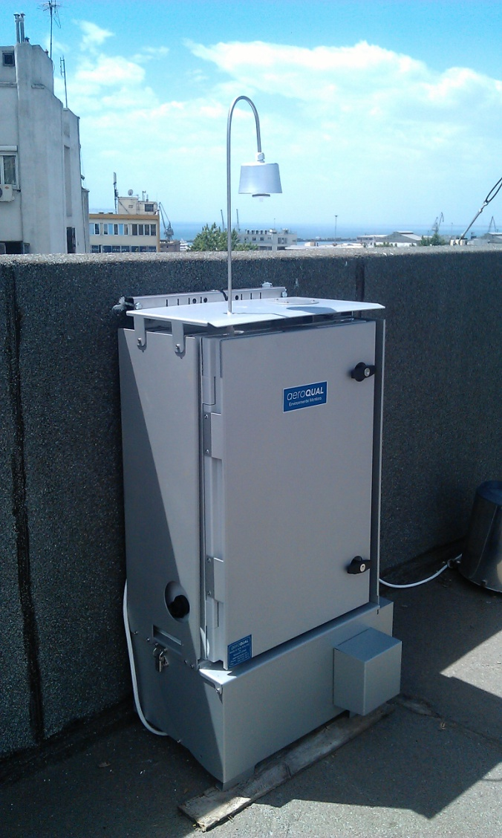
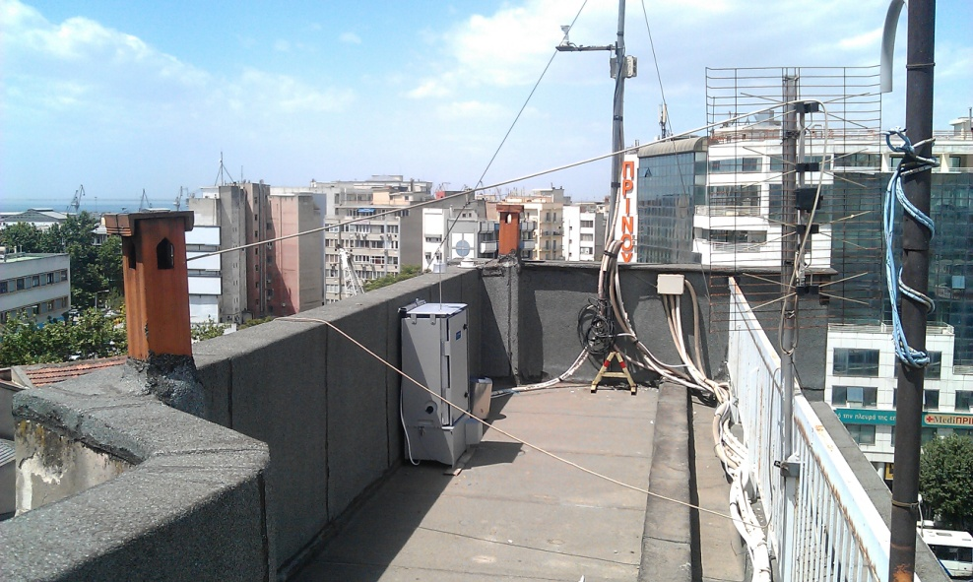
Που λειτουργεί? (1)
Λειτουργία από τον Ιούνιο του 2013 στο Δήμο Θεσσαλονίκης.
Εγκατάσταση σταθμού μέτρησης θερμοκρασίας και σχ. υγρασίας αέρα, Διοξειδίου του Αζώτου (ΝΟ₂) και Όζοντος (Ο₃).

Slide 16
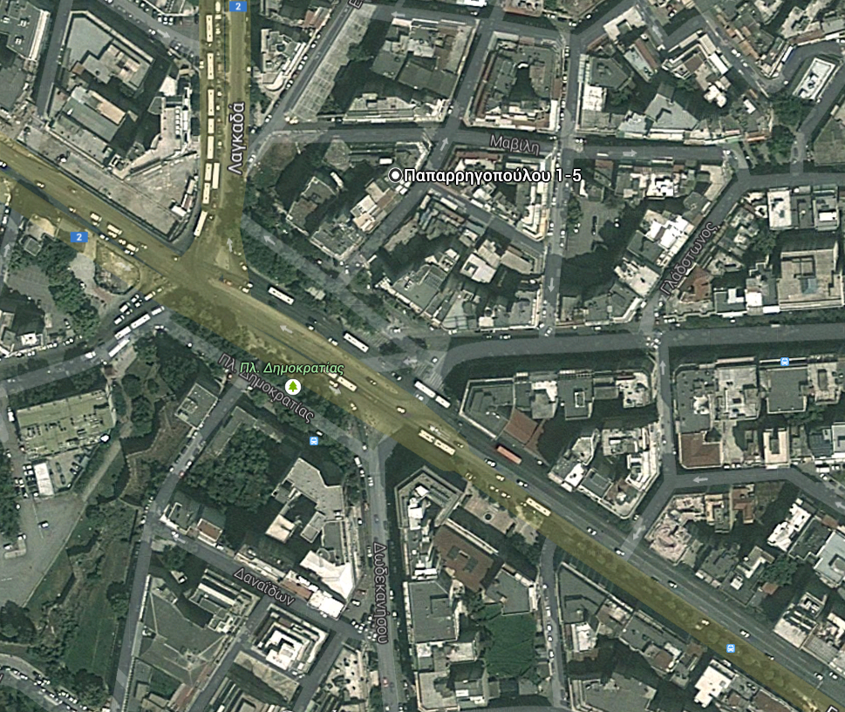
Που λειτουργεί? (2)
Θέση εγκατάστασης:
σε δώμα κτιρίου του Δήμου στο κέντρο
της Θεσσαλονίκης (πλατεία Δημοκρατίας)

Slide 17
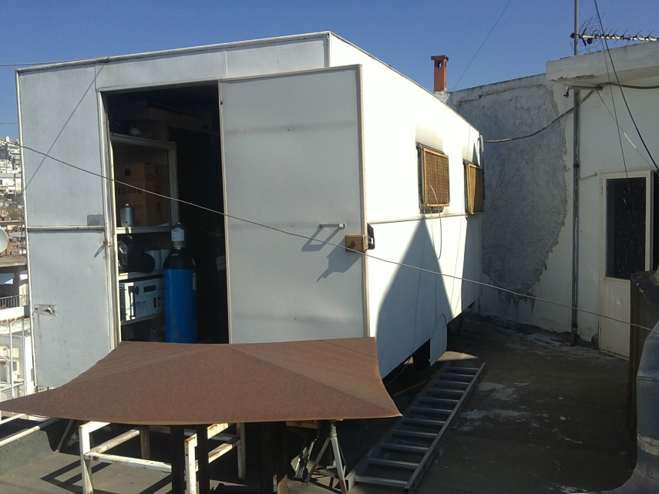
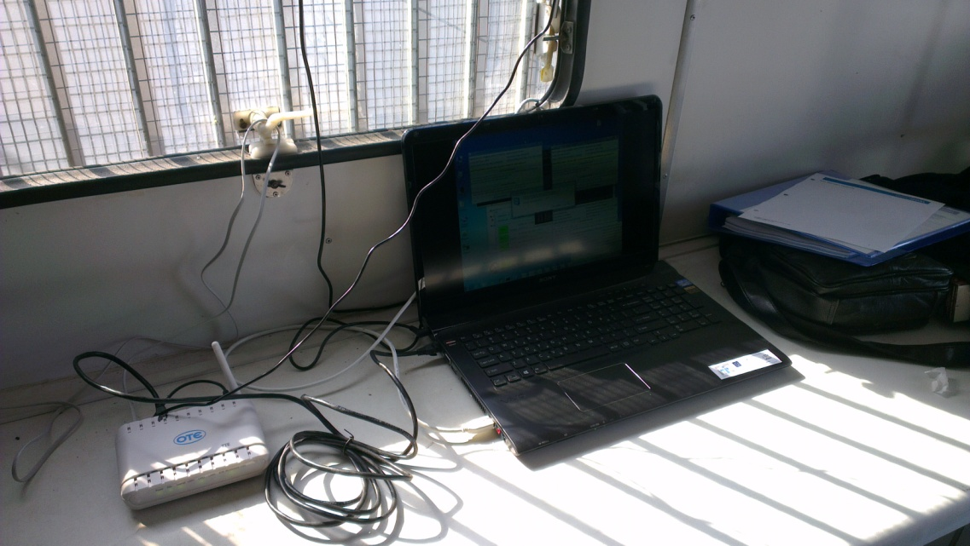
Που λειτουργεί? (3)
Επιπρόσθετος εξοπλισμός που χρησιμοποιείται και είναι τοποθετημένος σε οικίσκο στο δώμα του κτιρίου:
Φορητός Η/Υ και rooter δικτύου για σύνδεση του AID με το διαδίκτυο
Χρήση στατικών IP για σταθερότητα διασύνδεσης και επικοινωνίας

Slide 18
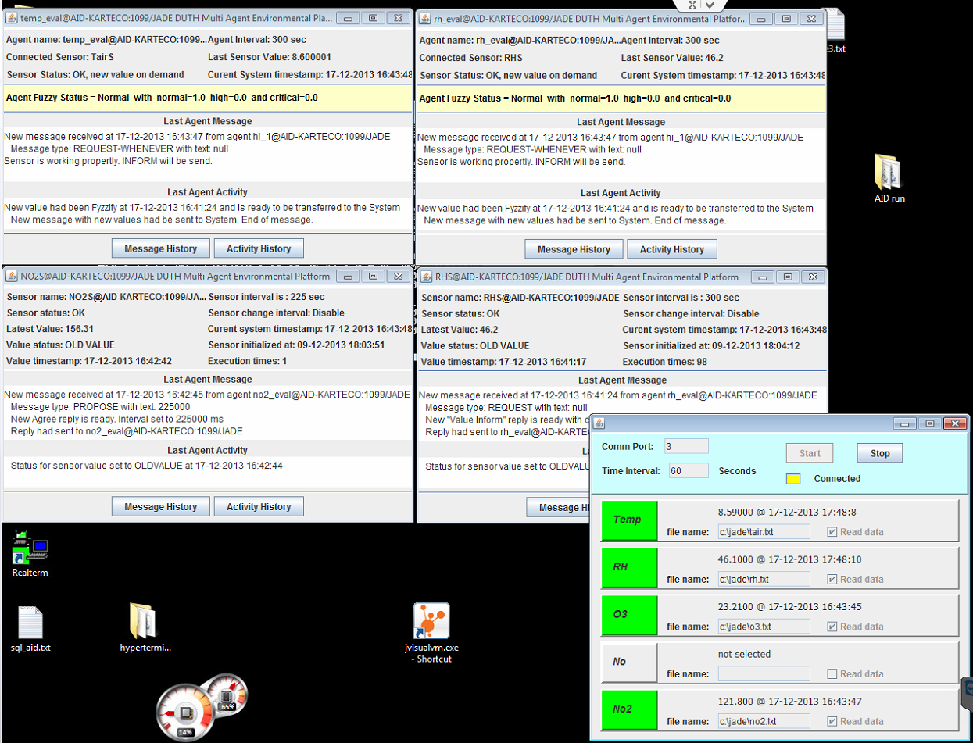
AID - Πιλοτική εφαρμογή (1)
στο σημείο εγκατάστασης του σταθμού

Slide 19
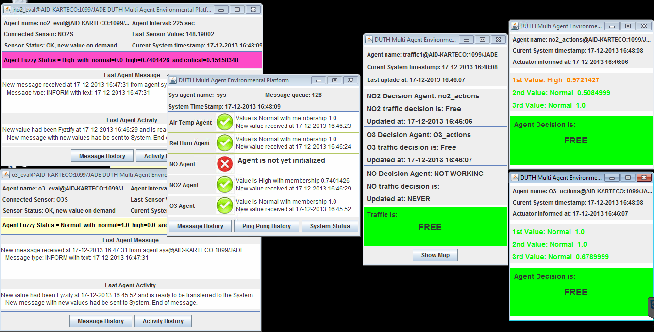
AID - Πιλοτική εφαρμογή (2)
στο χώρο του χρήστη

Slide 20
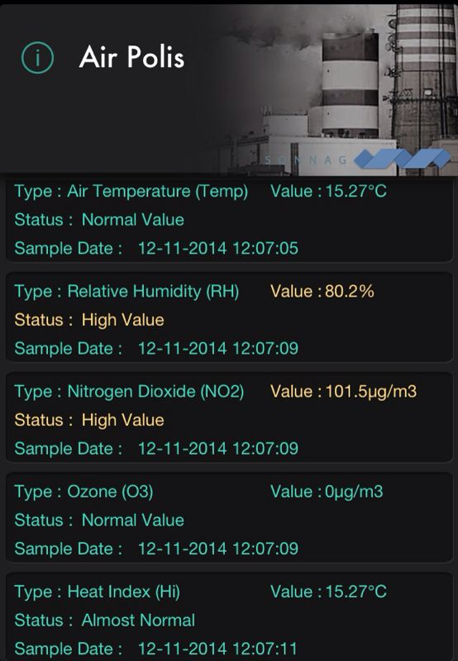
Air Polis - Η εφαρμογή του AID για iOS
https://itunes.
apple.com/us/
app/air-polis/
id734464528?mt=8)

Slide 21
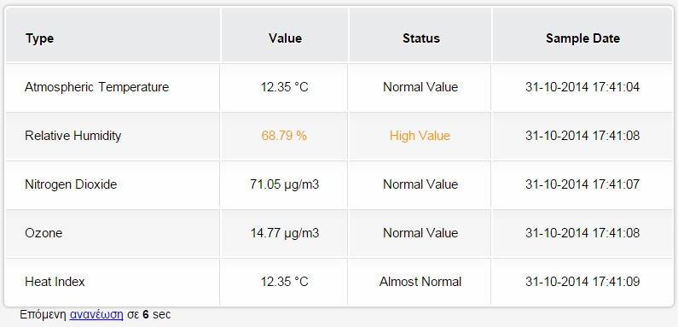
To AID στο διαδίκτυο
http://www.karteco.gr/AID/product.html

Slide 22
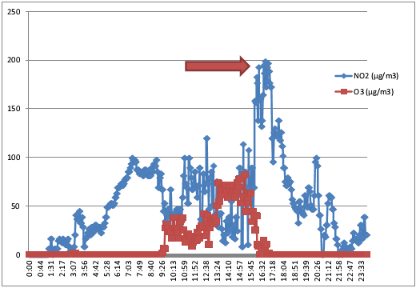
AID - Πιλοτική εφαρμογή - Συμβάν
ΣΥΜΒΑΝ ΠΥΡΚΑΓΙΑΣ ΣΤΟ ΚΕΝΤΡΟ ΤΗΣ ΘΕΣΣΑΛΟΝΙΚΗΣ - 4.12.2013
Το περιστατικό αφορούσε μεγάλης έκτασης πυρκαγιά σε αποθήκη ειδών ρουχισμού, στην οδό Κωλέττη, στη Δυτική είσοδο της Θεσσαλονίκης.
Επαληθεύτηκε η Real Time αντίδραση του συστήματος και η λειτουργία των Πρακτόρων Απόφασης για την ασφάλεια των πολιτών.

Slide 23
Άλλες εφαρμογές της πλατφόρμας του AID
Real Time Operational Control Tool of Combined Sewer Overflows at Coastal Cities
Επιχειρησιακό Εργαλείο Ελέγχου σε Πραγματικό Χρόνο των υπερχειλίσεων
παντορροϊκού συστήματος αποχέτευσης σε
παράκτιες πόλεις
www.realtso.gr
«ΣΥΝΕΡΓΑΣΙΑ 2011» - ΕΤΑΙΡΟΙ:

Slide 24
2º Technology Forum
08-05-2015 / Θεσσαλονίκη
Σας ευχαριστώ
http://www.karteco.gr/AID
http://www.karteco.gr

